Slide 1

請求書類の作成にあたって
請求書・明細書・実績記録票・3％負担結果票についてそれぞれお問い合わせの多い箇所や誤りの多い箇所について記入例を作成いたしました。
実際に請求書類を作成する際にはご確認いただき日々の請求事務にお役立て頂ければ幸いです。
※令和６年４月よりサービス単位数の見直しが行われました。請求書類作成の際は今一度確認の上ご提出をお願いいたします。

Slide 2
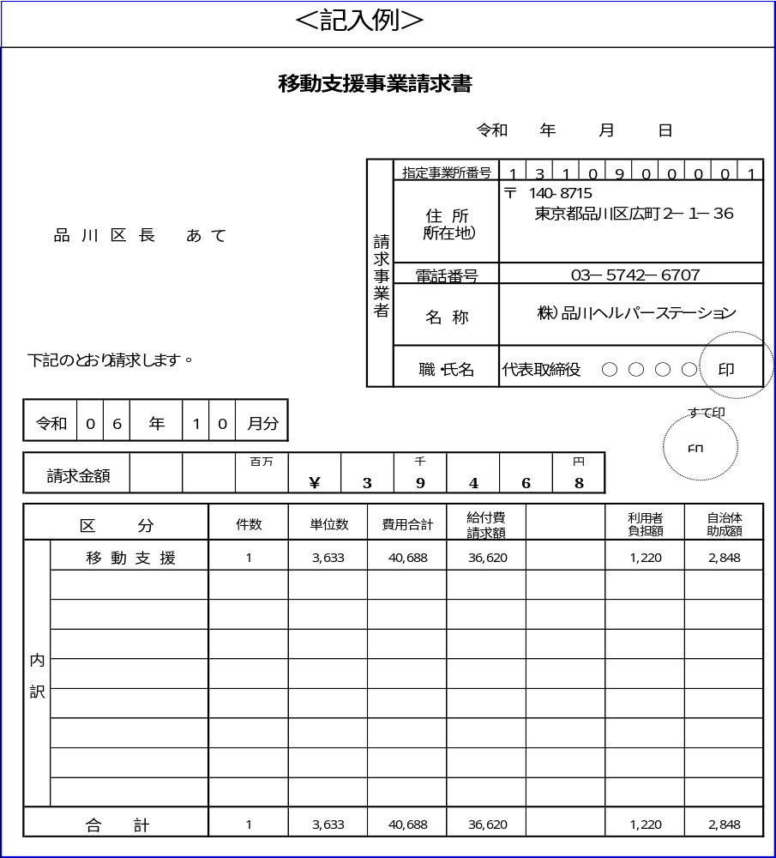

請求事業者の記載内容は
契約書と一致しているか
明細書・実績記録票と一致しているか
請求金額＝給付費請求額＋自治体助成額となっているか
￥マークは記載されているか
明細書の枚数と一致しているか
明細書・結果表と各項目が一致しているか
代表者印であるか。会社印・銀行印ではないか
※以下の記載をしていただければ押印の省略が可能です。
書類発行責任者：〇〇〇〇 03-〇〇〇〇-〇〇〇〇
担当者：〇〇部 〇〇〇〇 03-〇〇〇〇-〇〇〇〇
※内訳の各項目に該当がない場合は、「０（ゼロ）」の記載をお願いします。
※利用者負担額は明細書の「決定利用者負担額」と一致します。
※「請求金額」の欄の誤りや訂正箇所が多い場合は捨印で訂正できませんので、訂正を依頼いたします。

Slide 3
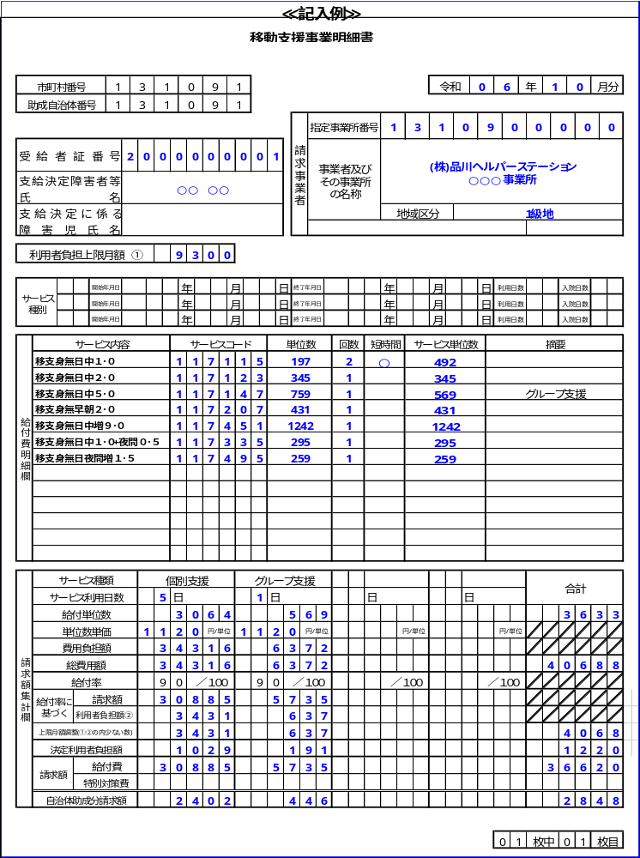



事業者・地域区分の記載があるか
サービス提供月の記入があるか
受給者番号（2から始まる10ケタ）の記載があるか
利用者負担上限月額の記載があるか
短時間加算対象の場合は“○”があるか、サービス単位数は加算分が計算されているか
グループ支援の場合は グループ支援の記載があるか
・給付単位数の合計は正しいか、グループ支援提供分を分けて記載しているか
・地域区分に準じた単位数単価になっているか
・費用負担額は単位数に単価を乗じたもので端数切捨てとなります。
給付率に基づく請求額
「総費用額」×0.9
※端数切上げ
利用者負担額②
「総費用額」×0.1
※端数切捨て
※総費用額＝
請求額＋利用者負担額②
で検算願います
・利用者負担上限月額①
・利用者負担額②
の少ない方を記載しているか
・3%負担調整額結果票に転記するのはこの数値
移動支援利用者負担減額後（3％負担）調整額結果票に基づいた記載があるか

Slide 4
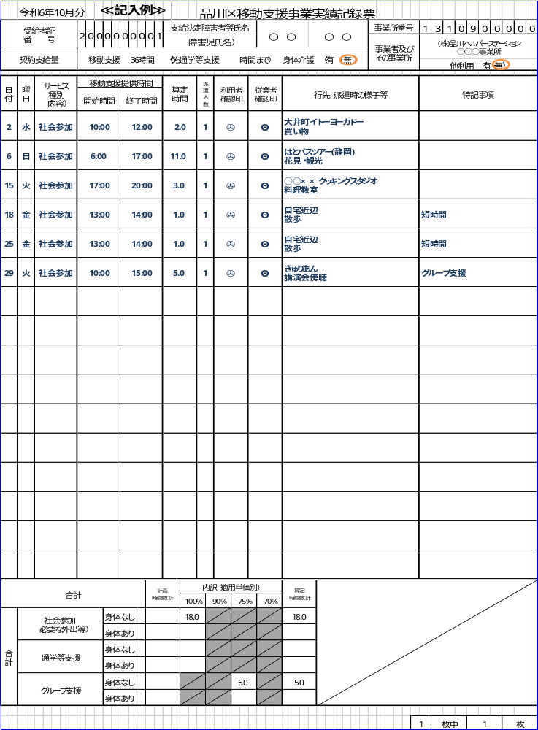
サービス提供月の記載があるか
受給者証の内容と一致しているか
利用者・従業者の押印があるか
欄
欄
短時間派遣加算該当の実績やグループ支援実施の実績は、この欄に記載があるか
行先・派遣時の様子等については可能な限り詳細に記入してあるか。
算定時間との合理性に疑義がある場合はお問い合わせする場合があります。
利用計画から大きく利用内容が変わった場合にその理由が特記事項欄に記載があるか。
例）散歩コースが工事中で大きく経路を変更した。
例）外出中に気分が優れず早めに帰宅した。
実績記入例のコードを選定（判定チャートを参照）※今回は身体介護無
2日 時間帯を跨がない利用 日中２．０
6日 時間帯を跨ぐ利用で合成コードが無い利用 早朝２．０＋日中増９．０
15日 時間帯を跨ぐ利用で合成コードが有り、上限時間に収まらない利用
日中１．０＋夜間０．５ 、 夜間増１．５
18日・25日 時間帯を跨がない利用で短時間派遣加算対象の利用 日中１．０ 短時間派遣加算
29日 時間帯を跨がない利用でグループ支援を実施した利用 日中５．０ グループ支援
算定時間の記載があるか。
実績記録票の枚数の記載があるか。

Slide 5
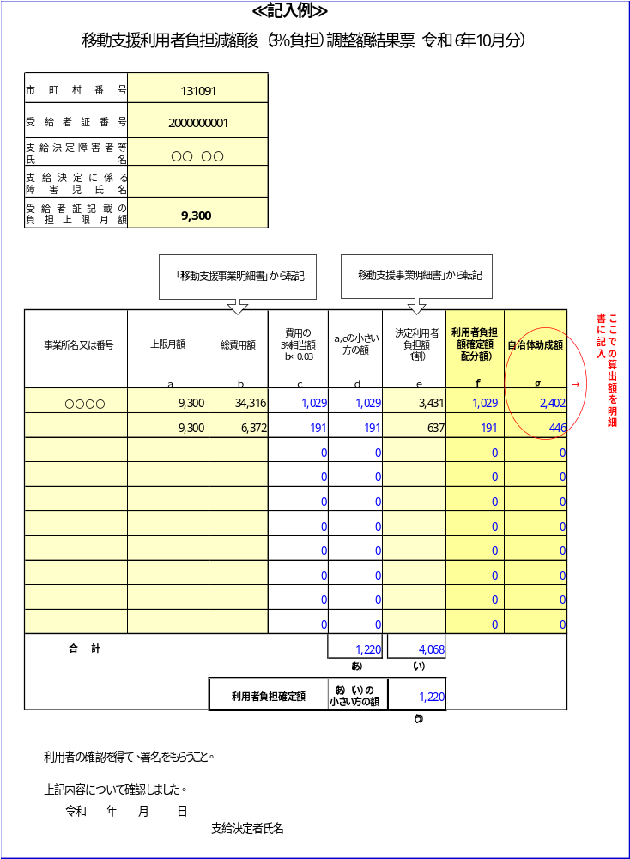
サービス提供月を記入しているか
受給者証の内容を転記したか。
利用者負担額は9,300円、4,600円のどちらか。
0円、37,200円の利用者は提出不要。
明細書の「総費用額」を転記したか。
※給付率に基づく請求額ではない
この欄の値を明細書に転記したか。
実際に利用者が負担する金額
この票によって、決定利用者負担額（4,068円）から、
自治体助成額（2,848円）を除いたものが利用者負担確定額（1,220円）となる
利用者負担が減額されたことと確定した金額を利用者に確認してもらい、署名をもらったか。

